Slide 1
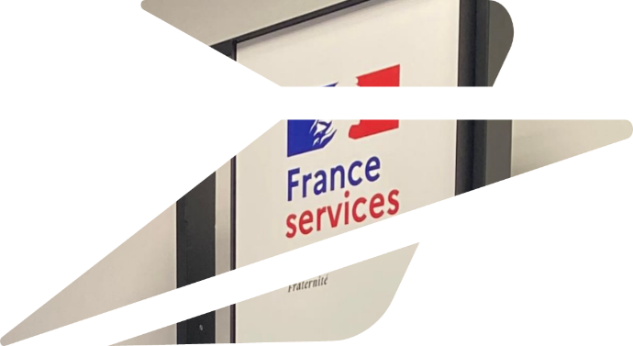

Audio France Services DEX Occitanie # 9 25/11/2025

Slide 2

sommaire
Accueil:
Bilan des Journées FS en chiffres et en images !
Les Ateliers : réunions par groupes
Défis de décembre
Nouvelle répartition des territoires pour vos RFS ISN
Zoom sur l'activité jusqu'au 1er Novembre
Formations en cours

Slide 3


Bilan Journée France services 2025 en Occitanie
Retour sur nos territoires

Slide 4
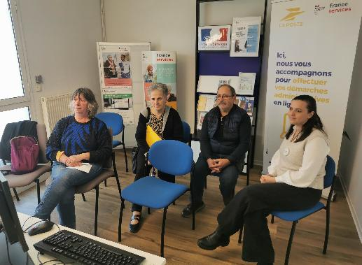
Les partenaires présents
Webinaire CARSAT
Présence de la CARSAT
Présence de la DGFIP
Présence du point Justice
Présence de la CAF
Présence de la CPAM
Présence France Travail
Présence France Rénov
Présence des anciens combattants et victimes de guerres
Présence association APV 65 (handicap)
Présence du ministère du travail
…
Notes:
Christelle

Slide 5
Nos animations dans l’espace FS
Ateliers organisés par nos conseillers FS
Accueil Café – visite de la FS
Jeu ou questionnaire ludique pour présenter les missions de la FS
Atelier Identité Numérique La Poste
Atelier Digiposte Atelier le compte laposte.fr Atelier utilisation d’un smartphone
Atelier prévention Octobre rose
Atelier créatif Octobre Rose
Atelier France Titre
Atelier Cheque Energie
Atelier France Rénov
Atelier ICOPE
Notes:
Christelle

Slide 6
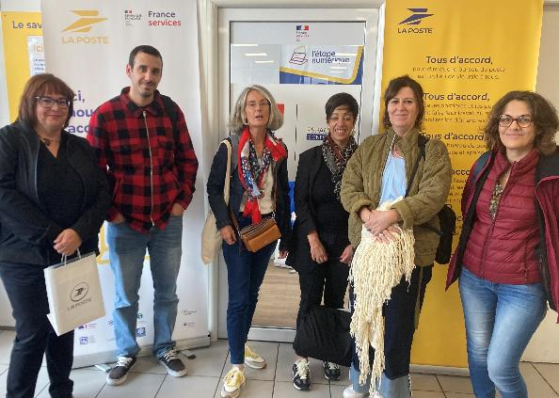
Nos animations dans l’espace FS
Visite de nos élus représentants préfecture, CODIR… sur site
La sous-préfecture
Les Maires
Animateurs départementaux FS en préfecture
CODIR SECTEUR
Notes:
Christelle

Slide 7
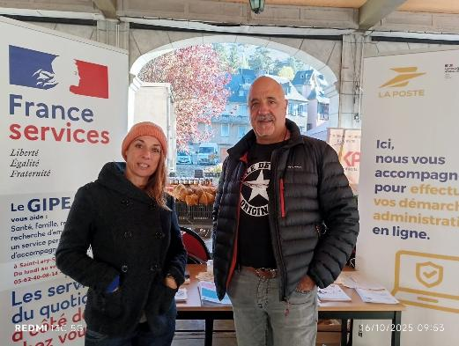
Nos animations en externes
Animation sur les Marchés locaux
Réunion d’information Fonctionnement FS avec Elus, partenaires, Préfecture, Assos, secrétaire de mairie, Comco et organisme Sociaux
Réunion d’information pour les usagers
Journée sportive autour de la prévention avec Octobre rose
Notes:
Christelle

Slide 8
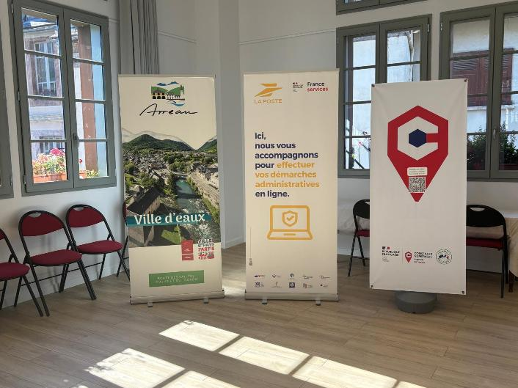
Nos animations en synergie avec les Conseillers Numériques
Atelier cybersécurité (spam, mot de passe
Atelier cybermenaces avec la gendarmerie
​Atelier application La Banque Postale sur smartphone
Atelier Webinaire CARSAT
Atelier Identité numérique
Notes:
Christelle

Slide 9
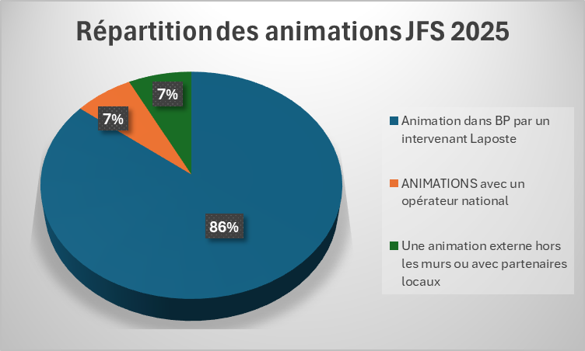
Quelques chiffres du 6 au 18 Octobre
Nombre d’animations
Nombre d’accompagnements
Nombre d’accompagnement/jour
Nombre d’usagers rencontrés
Nombre d’ateliers
Notes:
Christelle

Slide 10

Quelques chiffres du 6 au 18 Octobre
+ 50% d'accompagnements en 2025
Libéllé | 2024 | 2025
Animations dans BP par intervenant La Poste |  | 680
Animation avec Opérateurs national |  | 55
Animation externe hors les murs ou avec partenaire locaux |  | 59
TOTAL des ANIMATIONS Occitanie |  | 794
Nombre d’accompagnements | 4.592 | 6.828
Nombre d’accompagnement/jour | 8,70 | 12,09
Nombre de permanences partenaire | 67 | 47
Nombre d’usagers rencontrés
Nombres d’ateliers | 119 | 193
Nombres accompagnements en ateliers |  | 2081
Notes:
Christelle

Slide 11
En terme de communication
Les articles de presse
Affiches et flyers
Les autres canaux de com (réseaux sociaux, site internet, Linkedin, vivaEngage…
Panneaux affichage mairie)
Notes:
Presse
Réseaux sociaux
Linkedin
Vivaengage
Panneaux Pocket
Site internet de la mairie
Autres :

Slide 12
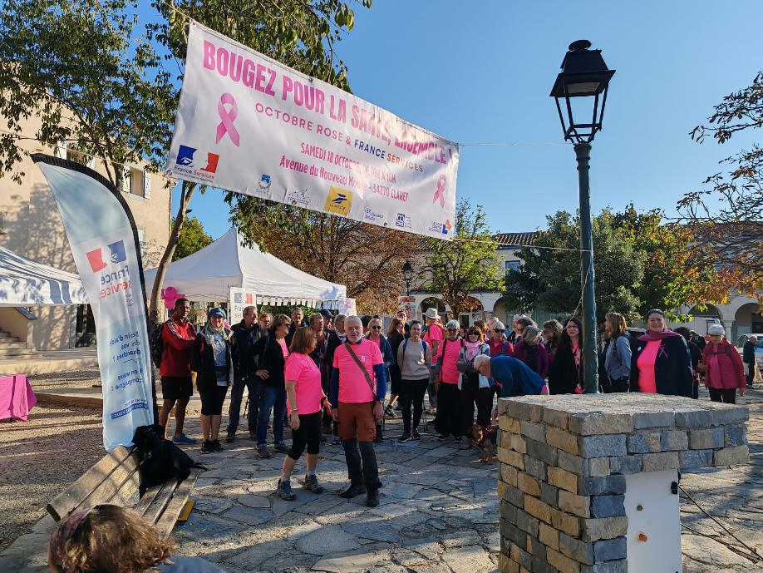
Les actions remarquables : CLARET (34)
"Octobre Rose et la France Services de Claret : Bougez pour la Santé, Ensemble !".
Découvrez les missions de France Services
Sensibilisation et prévention avec nos partenaire nationaux la MSA et la CPAM, et locaux : Le CPTS de l'Hérault
Solidarité et générosité avec les commerces, assos ou club des ainés locaux
Activités sportives pour tous
Tournois et initiations sportives organisés par les clubs locaux. Il y en aura pour tous les goûts et tous les âges.
Notes:
Christelle

Slide 13
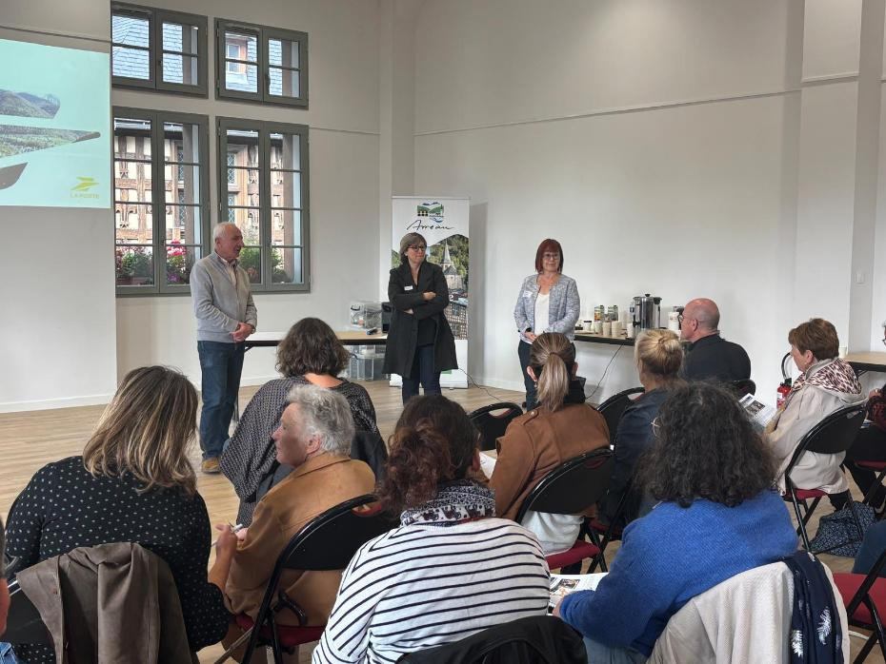
HAUTES-PYRENEES 65
Organisation de 3 réunions pour présenter aux élus ; préfecture ; associations locales ; partenaires FS le fonctionnement des FS La Poste ; présentation des équipes ; présentation de l’aide apportée aux usagers sur les démarches administratives en ligne et comment travailler en synergie pour répondre aux mieux aux usagers.
Notes:
Maïtée

Slide 14

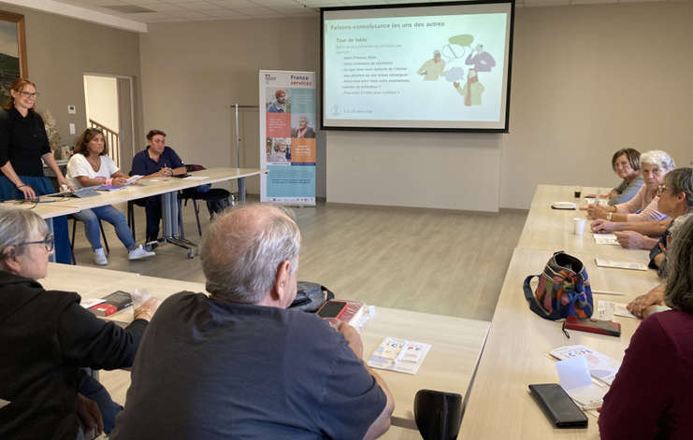
ICOPE (31)
3 France Services engagées dans la démarche :
distribution de flyers commentés pour inscrire les personnes
aux 3 ateliers accompagnement sur enrôlement pour auto évaluation
Notes:
Isabelle

Slide 15
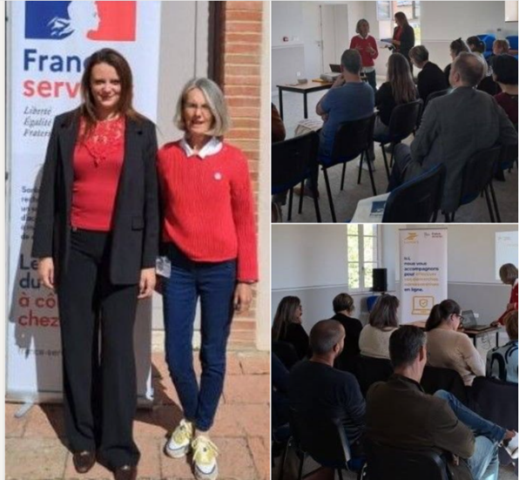
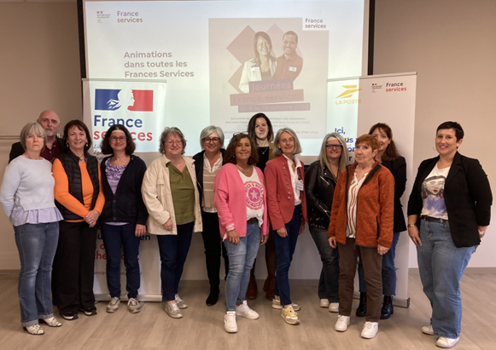
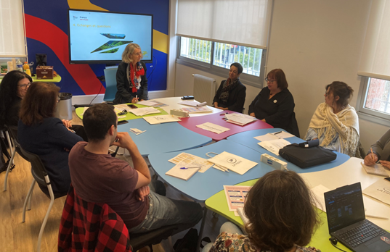
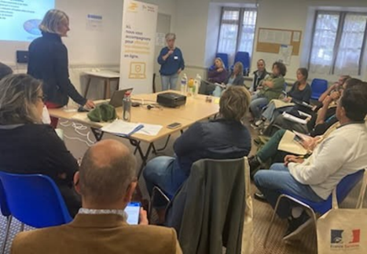
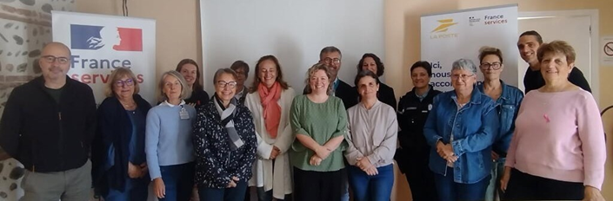
Réunions partenaires (31)
5 réunions partenaires locaux: élus, représentant préfecture,
associations une synergie de tous les services
en territoire pour mieux orienter les usagers
Notes:
Isabelle

Slide 16

Bilan
Nouveau partenariat avec la gendarmerie
Positif
Point d’amélioration

Slide 17

Bilan : Nouveaux partenariats
Dans le 65 et le 31 un nouveau partenariat avec la gendarmerie pour organiser d’autres animations autour de la cybercriminalité (cyber menace, harcèlement dans les collèges…) et Conseiller Numérique.
Notes:
Maïtée

Slide 18

Bilan : Positif
Investissement
Notes:
Isabelle Les actions qui ont été menées participent à la notoriété de la Poste et de nos FS
Quelques belles actions à fortes valeurs ajoutées ont été relayées dans les médias
Les JFS permettent de Valoriser l’implication de nos Conseillers FS
Les JFS permettent de Montrer, au niveau des préfectures, notre implication
Les FS sont de plus en plus reconnues comme un acteur majeur de services public dans nos territoires.
Les efforts menés pour renforcer la notoriété de nos FS sont désormais de plus en plus appréciés par les usagers.
Dans certaines FS, la fréquentation des usagers dépasse celle des clients de La Poste, ce qui constitue une réelle opportunité pour attirer de nouveaux clients et leur faire découvrir l’ensemble des offres proposées par La Poste.
Les réunions partenaires / Elus / asso locales ont permis de mieux identifier nos missions et d’être réellement identifier dans l’écosystème local, afin de mieux orienter les usagers (présence membre du CODIR + conseillers FS + conseillers numérique).
Constituer une base de données des acteurs locaux présents en territoire.

Slide 19

Bilan : Axes d’amélioration
Notes:
Isabelle Assurer la présence des deux agents tout au long des Journées FS afin de garantir une participation optimale et de contribuer pleinement à la réussite de l’événement.
Mobiliser tous les Conseillers FS sur les 2 semaines de Journées FS
Ne pas se cacher derrières les Accueil Café ou le jeu ludique comme animation (656/733 animations)
Mobiliser davantage les CODIR.
Les CODIR doivent mieux communiquer sur leur difficultés RH s’il y en a… et non pas : on découvre sur place le fait qu’il n’y a personne ou un seul agent.
Mobiliser les partenaires locaux et nationaux à participer à nos évènements.
Vigilance au niveau de la coordination avec les autres animations commerciales
Mutualiser des actions avec des FS hors Poste

Slide 20
Journée France services 2025 en Occitanie
Bilan en images !

Slide 21

Journée France services 2025 en Occitanie
Participation remarquée chiffres à l’appui | FS ayant fait des actions originales et remarquables
BELVEZE DU RAZES (11) | CLARET (34)
DURBAN CORBIERES (11) | ARREAU (65)
BARJAC (30) | PIERREFITTE (65)
ST LYS (31) | AURIGNAC (31)
AIGNAN (32)
PLAISANCE DU GERS (32)
ST CLAR (32)
LA SALVETAT SUR AGOUT (34)
COLLET DE DEZE (48)
ST PAUL DE FENOUILLET (66)
MONTPEZAT DE QUERCY (82)
Notes:
Isabelle photos nbre ateleirs évolution nbre ateliers

Slide 22

Journée France services 2025 en Occitanie
Notes:
Isabelle 3 mariannes exceptionnel
2 mariannes photos
1 marianne participation active

Slide 23
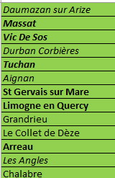
2. Les Ateliers d’expertise : réunions par groupes
Dates Ateliers CFS :
13 janvier 2026 9h30 – 10h30
11 février 2026 11h 12h
10 mars 2026 11h - 12h
Date Bilan Action :
14 avril 2026 11h - 12h
Groupes 1 :
BLOQUEZ VOS AGENDAS DES MAINTENANT
Notes:
Maitée

Slide 24
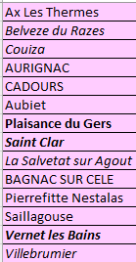
2. Les Ateliers d’expertise : réunions par groupes
Dates Ateliers CFS :
13 janvier 2026 11h - 12h
10 février 2026 15h - 16h
10 mars 2026 15h - 16h
Date Bilan Action :
14 avril 2026 9h30 - 10h30
Groupes 2 :
BLOQUEZ VOS AGENDAS DES MAINTENANT

Slide 25
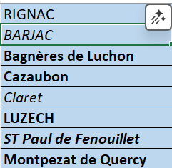
2. Les Ateliers d’expertise : réunions par groupes
Dates Ateliers CFS :
13 janvier 2026 14h - 15h
10 février 2026 14h - 15h
10 mars 2026 9h30 – 10h 30
Date Bilan Action :
14 avril 2026 15h - 16h
Groupes 3 :
BLOQUEZ VOS AGENDAS DES MAINTENANT

Slide 26
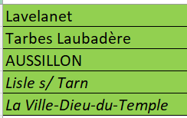
2. Les Ateliers d’expertise : réunions par groupes
Dates Ateliers CFS :
13 janvier 2026 15h - 16h
10 février 2026 11h - 12h
11 mars 2026 11h - 12h
Date Bilan Action :
16 avril 2026 11h - 12h
Groupes 4 :
BLOQUEZ VOS AGENDAS DES MAINTENANT

Slide 27
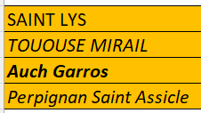
2. Les Ateliers d’expertise : réunions par groupes
Dates Ateliers CFS :
14 janvier 2026 11h – 12hà0
10 février 2026 9h30 – 10h30
10 mars 2026 14h - 15h
Date Bilan Action :
14 avril 2026 14h - 15h
Groupes 5 :
BLOQUEZ VOS AGENDAS DES MAINTENANT

Slide 28
3. Défi de décembre :
Moyenne des accompagnements en Face à Face / usagers
Minimum : 3 CRA par accompagnements individuelles
Récompenses les 20 meilleurs résultats sup aux 3 CRA/ RDV
Date du défi : 1er au 31/12/2025
PS : Pensez à saisir la date réelle de l’accompagnement, car le calcul de la moyenne se fait par jour saisie. Autrement cela peut pénaliser vos résultats.
Les résultats seront annoncés fin janvier.
Notes:
Maitee +Rappel formations à planifier et à noter dans suivi formation

Slide 29
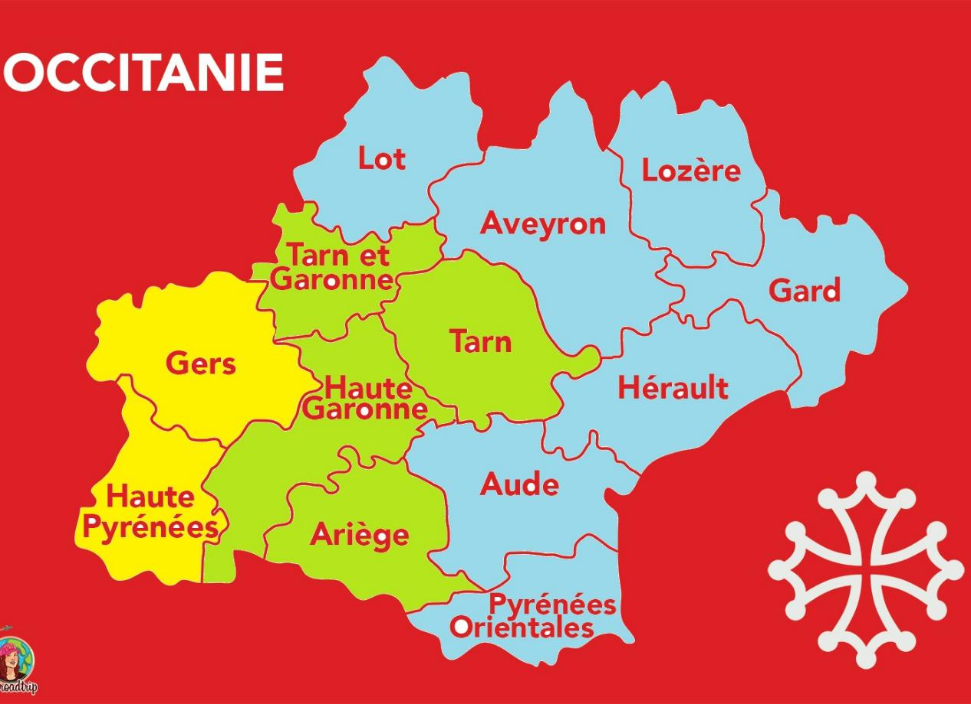
4. Nouvelle répartition des territoires pour vos RFS ISN
Christelle
19 FS
Maïtée
6 FS
15 FS
Isabelle

Slide 30
5. Zoom sur l'activité : tableau de suivi
NOUVEAU SUIVI FS A PARTIR DE SEPT 2025.xlsx
Notes:
Maité présente le tableau de Septembre

Slide 31


MERCI DE VOTRE attention

